Slide 1
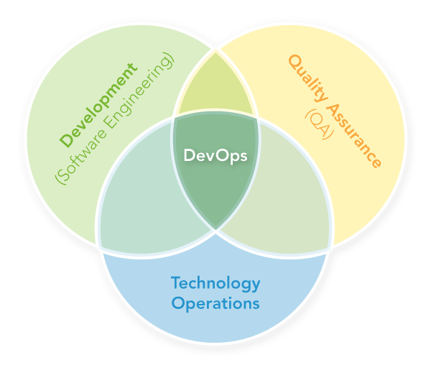
DevOps,
por onde começar?
Melhoria Contínua em Equipe!

Slide 2



Zandler Oliveira
Arquiteto de Infraestrutura
zandler.oliveira@gmail.com
Zandler
@zandler
Filipe Augusto Lima de Souza
Arquiteto Software
fals_xp
http://codingfirst.azurewebsites.net/
fals.xp@gmail.com

Slide 3
Tópicos
O que é DevOps?
O princípio do Fluxo
O princípio do Feedback
O princípio da Aprendizagem Contínua e Experimentação

Slide 4
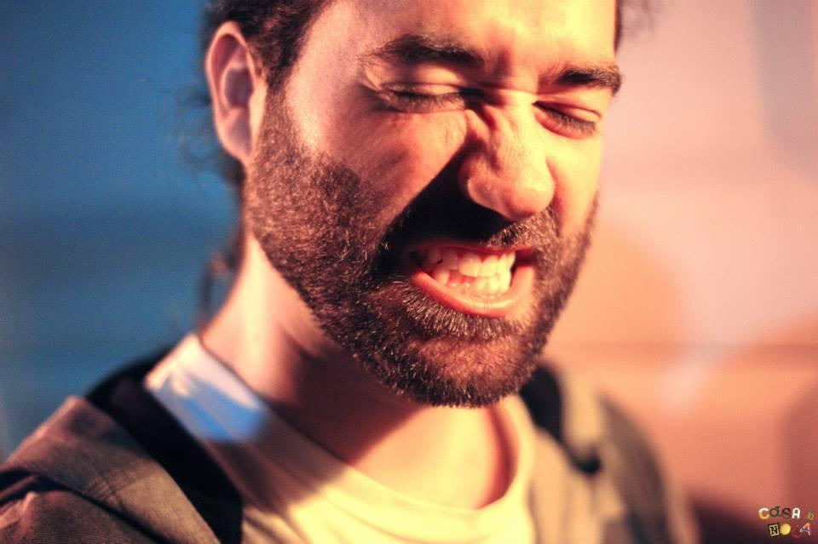
Você se encontra assim ?
Notes:
Contextualização do ambiente de desenvolvimento e operação caótico
zandler

Slide 5

Apresento
DevOps
Notes:
Filipe
é uma cultura.
é uma metodologia.
é trabalho em equipe.
é ser Ágil / Lean.
é a arte de aumentar a eficiência e qualidade.

Slide 6
DevOps é um acrônimo para
Development and Operations
Une todos os envolvidos no Stream de Valor:
Gerentes de Projetos
Analistas (requisitos e negócio)
Desenvolvedores
QA
Infraestrutura
Segurança da Informação
Clientes
Notes:
Filipe
Aprenda de seus erros, mas, foque nos acertos

Slide 7
Movimento Lean
Diminuir Lead Time
Mapear Stream de Valor
Utilizar quadros Kanban para gerenciar atividades
Garantir qualidade diretamente no código
Liderar com humildade e respeitando cada individuo
Notes:
Zandler

Slide 8
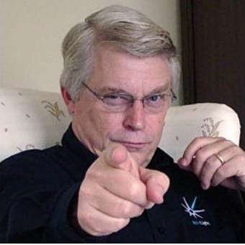
Movimento Ágil
Veio com Manifesto Ágil
Defende incrementos frequentes no software
Iterações devem ser pequenas
Pequenas entregas em semanas
Cada entrega ser a menor possível
Documentação enxuta
Notes:
Filipe
Manifesto ágil foi escrito em 2001 pelos 17 mais influentes na área de desenvolvimento de software da época
Uncle Bob ou Robert Cecil Martin é o principal influenciador do movimento
O método ágil defende que sejam deixados de lados Waterfall e RUP para processo incremental, com iterações menores

Slide 9
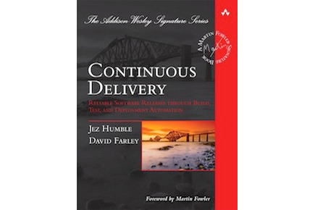
Movimento de Entrega Contínua
Criado por Jez Humble e David Farley
Criou uma disciplina em que o código é continuamente:
Compilado
Testado
Integrado
Todo código e infraestrutura sempre devem estar em um estado de “Entregável”
Notes:
Zandler

Slide 10
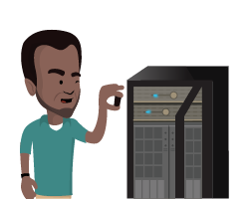
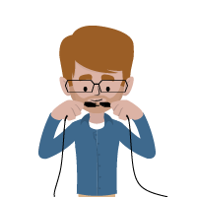
Desenvolvedores
+
Operações (infra)
Notes:
Zandler e Filipe falar sobre unidade no processo

Slide 11

Toyota Kata
Sistema de Produção Toyota
Focado em melhorias:
Melhoria diária do trabalho humano
Foco em resultados semanais
Incentivo à solução de problemas
Incentivo à melhoria de processos
Swarming
Aprendizagem contínua
Notes:
Filipe

Slide 12
Hora humana
deve ser aproveitada para criar!
Notes:
Zandler
Qualidade de vida
Seja para criação de produtos seja para desen. pessoal

Slide 13
Notes:
Zandler
"Automatizar tudo que não agregue valor pro cliente, aumentando a qualidade e previsibilidade das entregas"

Slide 14
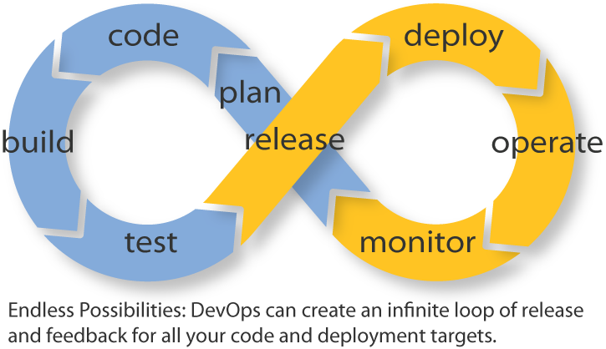
Notes:
Zandler
Processos que podem ser automatizados.

Slide 15

Como?
Notes:
Filipe

Slide 16
Dev
Ops
Dev
Ops
Dev
Ops
Notes:
Filipe

Slide 17


O princípio do Fluxo

Slide 18
Objetivo
Acelerar a entrega de valor no produto para o cliente
Proteger o Time de desenvolvimento
Tornar o trabalho visível
Dev
Ops
Notes:
Filipe

Slide 19
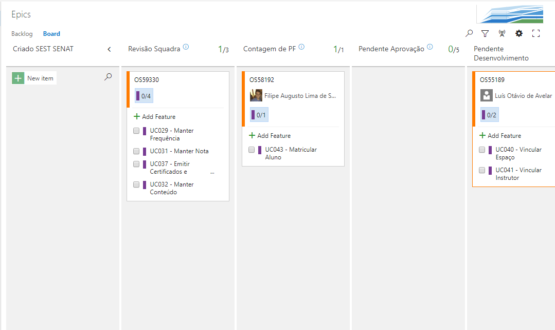
Notes:
Filipe
Tornar o Trabalho visível

Slide 20
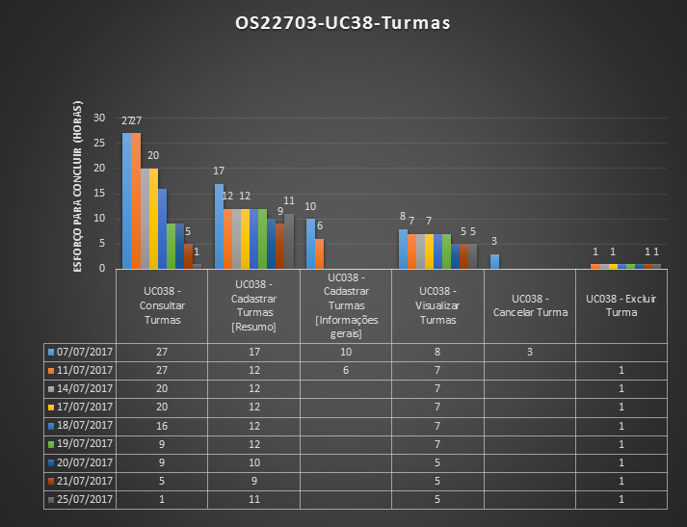
Notes:
Filipe

Slide 21
Lead Time X Process Time
Lead Time
Ticket Criado
Inicio Trabalho
Trabalho Concluído
Process Time
Notes:
Filipe
Organizações burocráticas
Processo de aprovação grande
Várias partes envolvidas
Pouca ou nenhuma automatização de Testes
Arquiteturas de sistemas extremamente acopladas
Demora em replicação de ambientes
Times fazem merge de código apenas quando irão publicar
Código não funciona mais
Leva-se dias ou semanas para descobrir o problema
Entrega é feita com defeitos
Filipe

Slide 22
Cultura de automatização

Slide 23
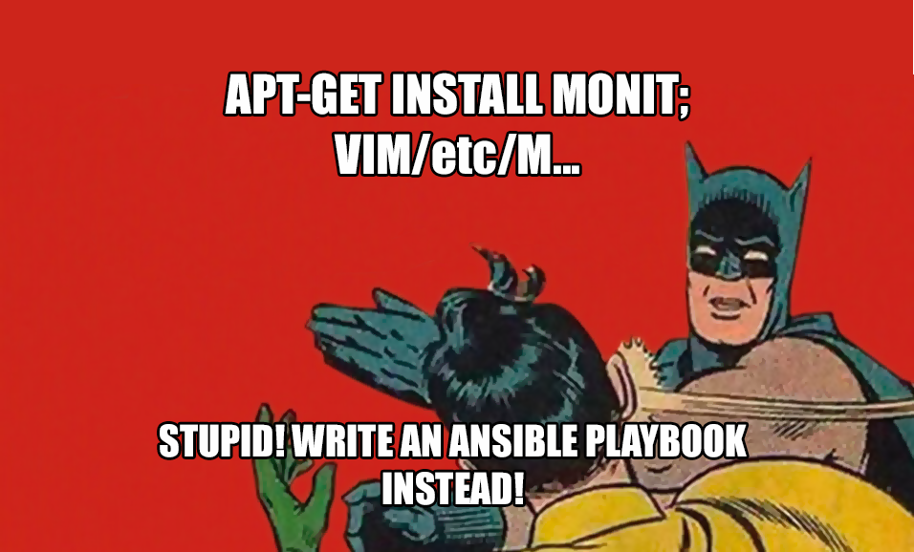
Notes:
Zandler
Vídeo deploy ansible jboss

Slide 24
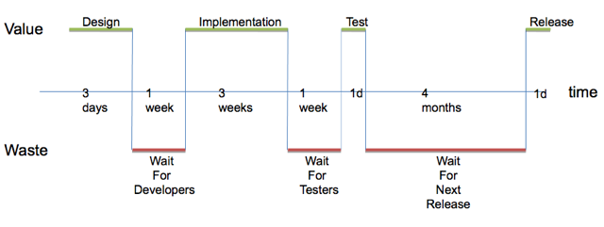

from: agileweboperations
Notes:
Filipe
Limitar WIP (Work in Progress)
Definir um fluxo real com quadro Kanban
Diminuir tamanho das entregas e tarefas
Diminuir transferência de tarefas
Identificar restrições
Criação de ambientes
Publicação de código
Execução de Testes
Arquitetura excessivamente acoplada
Trabalho parcialmente pronto
Processos extra
Funcionalidades extra
Mudanças de tarefas
Espera
Movimento
Defeitos
Trabalhos Manuais
Heroísmo

Slide 25
Trunk based pattern
CI / CD
Notes:
Filipe
Antes:
1 semana = 1 entrega.
Después:
1 semana = 30 entregas.

Slide 26
Notes:
Filipe

Slide 27
O princípio do Feedback
Notes:
Zandler
Overview

Slide 28
Objetivo
Evitar catástrofes
Criar ambientes de trabalho seguros
Tornar os problemas visíveis o mais cedo possível
Melhorar a qualidade
Dev
Ops
Notes:
Zandler
Enquanto o principio do Fluxo fala em melhorar o fluxo da esquerda para a direta, o principio do feedback torna visível o fluxo da direta para esquerda com dados que ajudam a manter os sistemas complexos seguros de serem alterados

Slide 29
Cultura de monitoramento
Notes:
Zandler elk rodando
Coletar o máximo de informações possíveis
Lógica de Negócio
Aplicativo
Ambientes
Latência de rede
Sistemas Operacionais
Tempo de resposta Banco de Dados
Falhas
Alteração de Dados
Deployment Pipeline
Qualidade do Código Fonte
etc.
Defeitos encontrados
Frequência de alertas
Cobertura de testes
Arquitetura do Sistema
Automatização do processo de publicação
Higiene do ambiente de Produção

Slide 30
O princípio da Aprendizagem
Contínua e Experimentação
Notes:
Zandler

Slide 31
Objetivo
Criar uma cultura de confiança mútua
Ajudar o desenvolvimento da organização utilizando método científico
Permitir que riscos sejam tomados diariamente
Tornar o conhecimento global
Dev
Ops
Notes:
Filipe

Slide 32
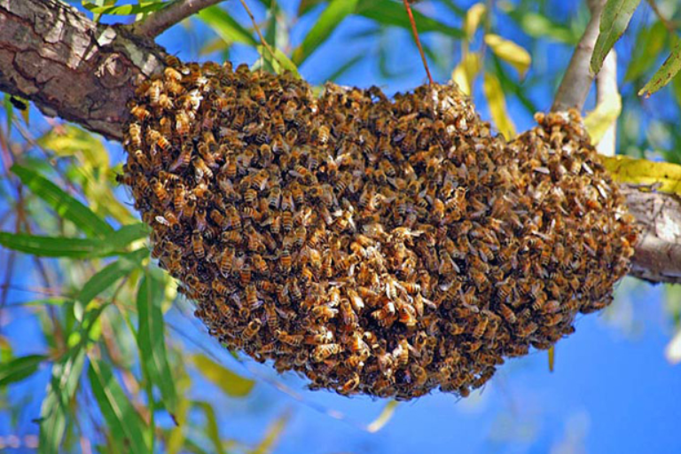
Notes:
Filipe
Puxe o cordão de Andon
Swarm

Slide 33
Cultura e Princípios
Notes:
Zandler

Slide 34
Cultura nas organizações
Patológica | Burocrática | Geradora
Informação é escondida | Informação é ignorada | Informação é sempre solicitada
Mensageiros são “baleados” | Mensageiros são tolerados | Mensageiros são treinados
Pessoas esquivam das responsabilidades | Responsabilidades são compartimentadas | Responsabilidades são compartilhadas
Pontes entre times é desencorajado | Pontes entre times é permitido mas desencorajado | Ponte entre times é recompensado
O fracasso é apenas coberto | A organização é justa e misericordiosa | Falha provoca inquérito
Novas ideias são destruídas | Novas ideias criam problemas | Novas ideias são bem vindas
Notes:
Filipe

Slide 35
Confiança
&
Respeito
Notes:
Zandler
Manifesto ágil

Slide 36
Inovação
Notes:
Filipe
Melhorar cobertura de código
Pagar Tech Debt
Buscar novas práticas e padrões
Utilizar novas ferramentas e tecnologias
Preencher gaps na Telemetria

Slide 37
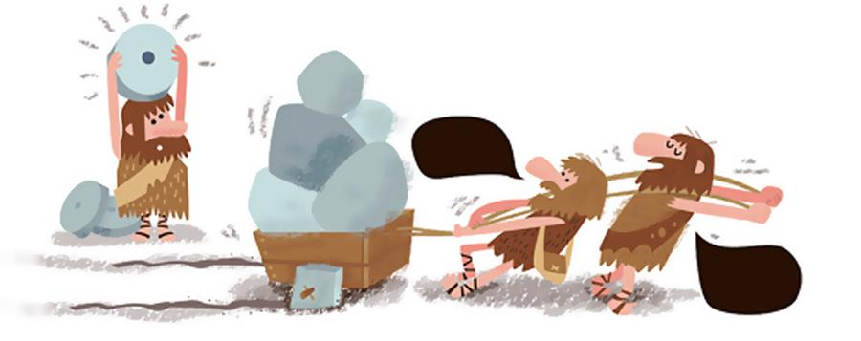
você ?
Não, obrigado.
Estamos
muito
ocupados!
Processo tradicional
Notes:
Zandler
Vídeo jenkins

Slide 38
Torne o conhecimento global
No, thanks.
We are to busy!
Notes:
Filipe
Transforme descobertas locais em conhecimento global
Disseminar conhecimento entre times
Criar mais resiliência para o sistemas e o times
Introduzir erros nos sistemas (Chaos Monkey)
Aplicar Swarming para resolver o problema
Fazer líderes reforçarem a cultura da aprendizagem

Slide 39

Obrigado!!
… perguntas?

